Slide 1



Slide 2


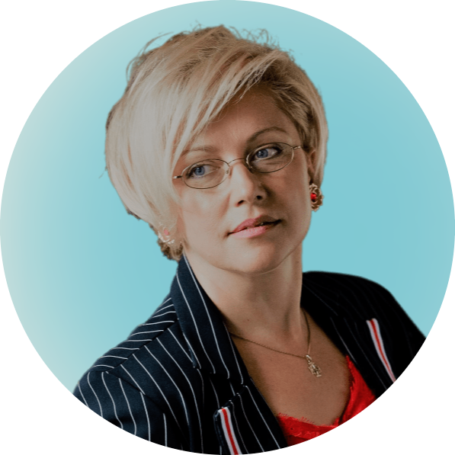
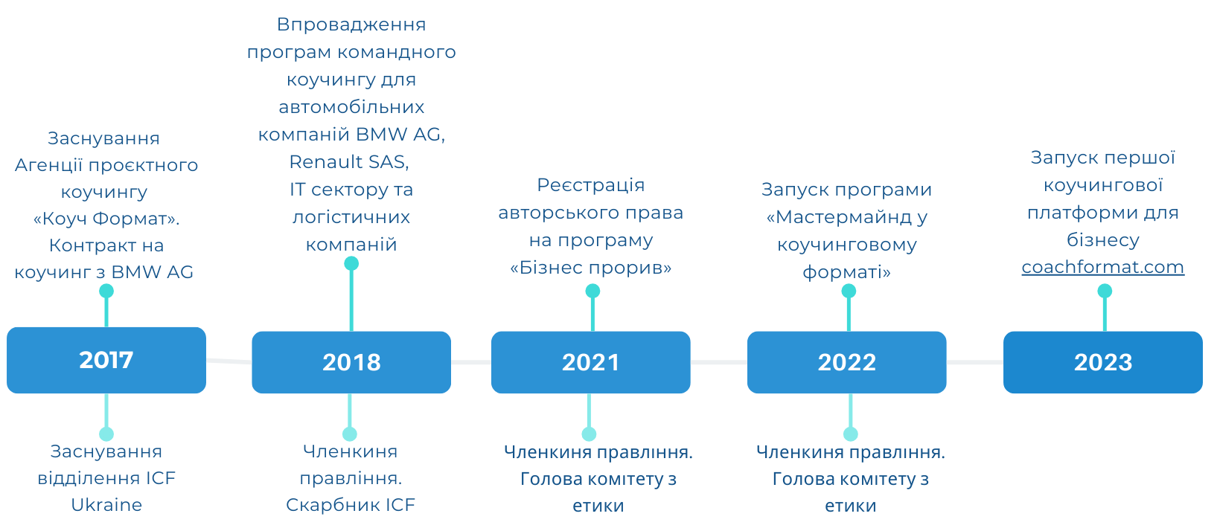
ПРО МЕНЕ і МОЮ РОЛЬ у ГО ICF UKRAINE
МВА, РСС ICF

Slide 3


ICF Global- Міжнародна Федерація Коучингу
ЗАСНОВАНА В 1995 РОЦІ
ОБЄДНУЄ МАЙЖЕ 56 000 КОУЧІВ З 165 КРАЇН
ВІЗІЯ:
КОУЧИНГ Є НЕВІД’ЄМНОЮ ЧАСТИНОЮ СУСПІЛЬСТВ, ЩО ТРАНСФОРМУЮТЬСЯ
МІСІЯ:
МИ ПРОСУВАЄМО КОУЧИНГОВУ ДОСКОНАЛІСТЬ, ВПЛИВ ТА ЦІННІСТЬ У ВСЬОМУ СВІТІ

Slide 4
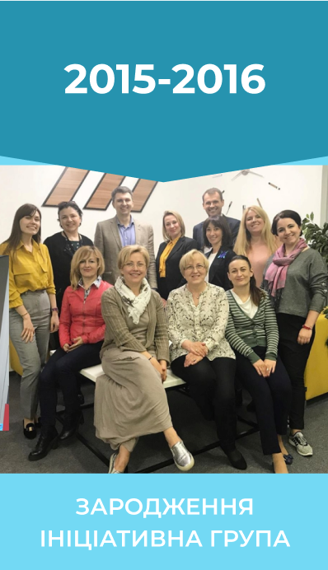
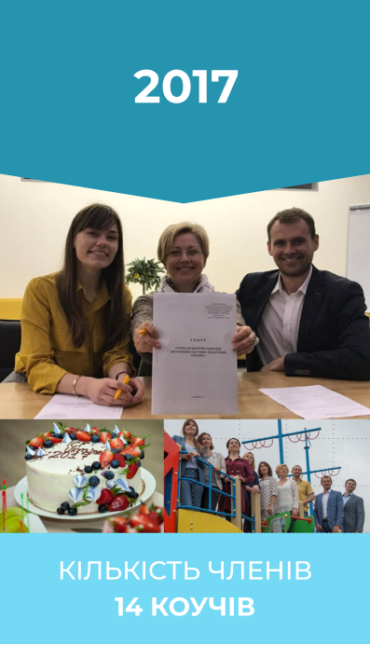
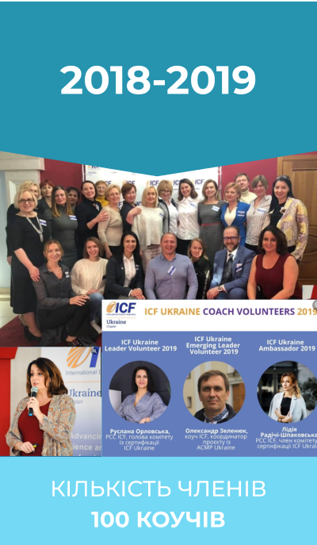



Історія створення ICF Ukraine Charter Chapter

Slide 5
Історія створення
ICF Ukraine Charter Chapter

Slide 6
ICF Ukraine Charter Chapter
УКРАЇНСЬКЕ ВІДДІЛЕННЯ МІЖНАРОДНОЇ ФЕДЕРАЦІЇ КОУЧИНГУ
ГРОМАДСЬКА ОРГАНІЗАЦІЯ
ЗАСНОВАНА В 2017 РОЦІ
ОБ`ЄДНУЄ 693+ КОУЧІВ
МЕТА:
ПРОФЕСІЙНЕ ЗРОСТАННЯ, РОЗВИТОК ПРОФЕСІЇ КОУЧА В УКРАЇНІ, ФОРМУВАННЯ КУЛЬТУРИ КОУЧИНГОВОЇ ВЗАЄМОДІЇ В УСІХ СФЕРАХ СУСПІЛЬНОГО ЖИТТЯ
МІСІЯ:
ДОПОМАГАТИ ПРОФЕСІЙНИМ КОУЧАМ УКРАЇНИ ПОШИРЮВАТИ У СУСПІЛЬСТВІ ДОСКОНАЛІСТЬ, ВПЛИВ І ЦІННІСТЬ КОУЧИНГУ
ICF Ukraine поєднує професійний коучинговий потенціал із національними викликами та завданнями України

Slide 7
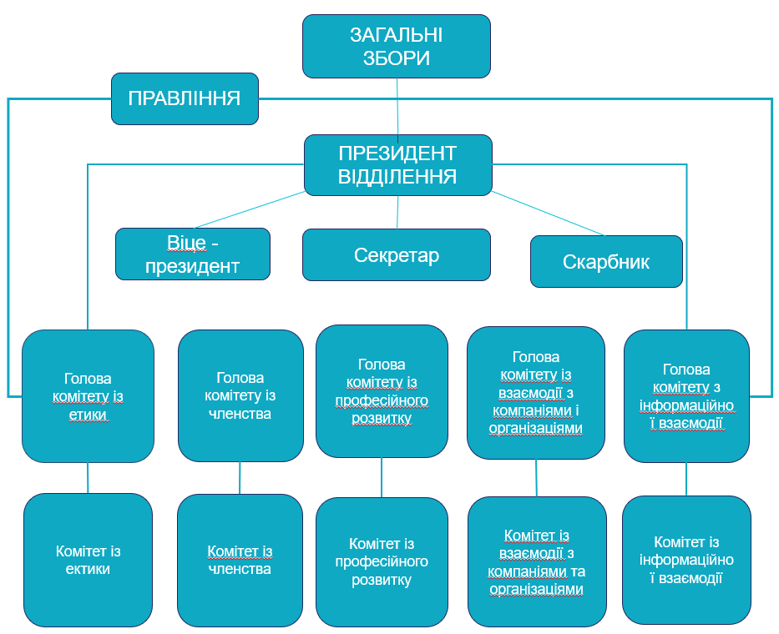
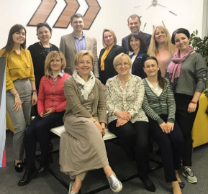
СТРУКТУРА
ОРГАНІЗАЦІЇ

Slide 8
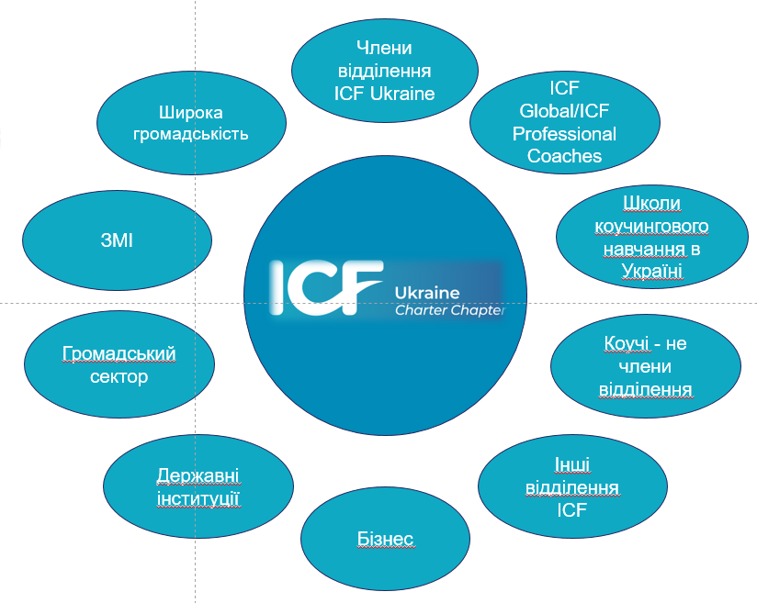
ГРОМАДСЬКИЙ СЕКТОР – НАШІ СТЕЙКХОЛДЕРИ
ОДНА ІЗ НАШИХ СТРАТЕГІЧНИХ ЦІЛЕЙ – ВСТАНОВЛЕННЯ І РОЗВИТОК ПАРТНЕРСТВА, ЩОБ ЗАБЕЗПЕЧИТИ ПРОСУВАННЯ ПРОФЕСІЇ КОУЧА СЕРЕД ПРЕДСТАВНИКІВ ГРОМАДСЬКОГО СЕКТОРУ З МЕТОЮ ВПРОВАДЖЕННЯ КОУЧИНГУ І КОУЧІВ У ГРОМАДСЬКИЙ СЕКТОР ЗАДЛЯ ПІДВИЩЕННЯ ЕФЕКТИВНОСТІ ТА УСВІДОМЛЕННОСТІ

Slide 9
СПОСОБИ ВЗАЄМОДІЇ:
ЗОВНІШНІ РЕСУРСИ ВІДДІЛЕННЯ
ЗМІ – МАСОВІ ТА ТОЧКОВІ ЗАХОДИ (конференції, окремі виступи, тощо), ДЕ Є ПРИСУТНІСТЬ ГРОМАДСЬКОГО СЕКТОРУ
ПРЯМІ ЗВЕРНЕННЯ ДО ГРОМАДСЬКИХ ОРГАНІЗАЦІЙ ІЗ ПРОПОЗИЦІЯМИ СПІЛЬНИХ ПРОЄКТІВ
СПІЛЬНІ ПРОЄКТИ/ ПРОЄКТИ, НАПРАВЛЕНІ НА ГРОМАДСЬКИЙ СЕКТОР
ПОШИРЕННЯ ІНФОРМАЦІЙНИХ ПРОДУКТІВ ПРО КОУЧИНГ ВІД ICF Ukraine
ОСОБИСТА КОМУНІКАЦІЯ

Slide 10


НАЦІОНАЛЬНА
ВОЛОНТЕРСЬКА
КОУЧИНГОВА ПРОГРАМА
«ВІДНОВИ СЕБЕ»
Задіяно 100+ коучів –волонтерів, членів ICF
Залучено 500 лідерів компанії ДТЕК різних рівнів
Проведено 580 сесій англійською та 730 сесій українською

Slide 11

14 грудня о 14-00
ЖИВА Конференція-практикум
«ВІДНОВИ СЕБЕ»
  Реальні кейси від BMW Ukraine, Рідна марка”, Intellias, Plarium та DTEK
  Практичні коучингові технології
  Конкретні результати

Slide 12


Slide 13
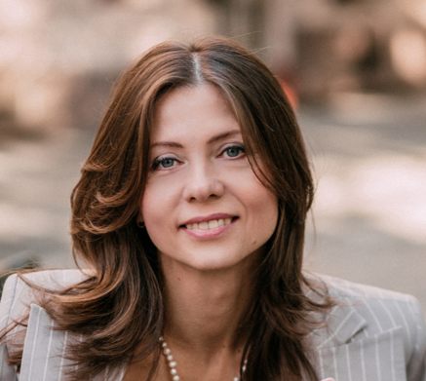
Ольга Дубова
Членкиня правління ICF Ukraine, голова комітету взаємодії з компаніями та організаціями
Бізнес-коуч PCC ICF
Executive коуч, коуч ТОП команд
1300+ годин коучингової практики
Співзасновниця команди iCoach.Team
Старша викладачка Кафедри теоретичної та практичної психології Львівської Політехніки
Тренер CoachingUP University
Бізнес-тренер
Консультант з маркетингових стратегій

Slide 14
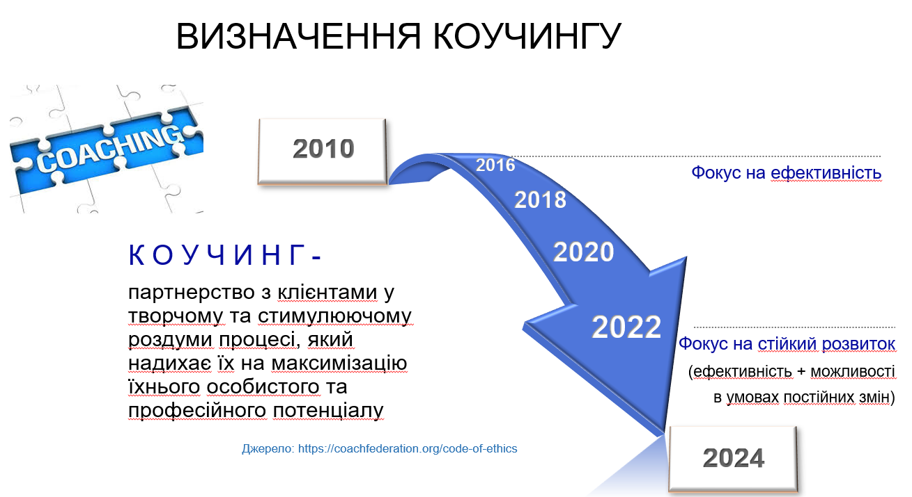

Slide 15
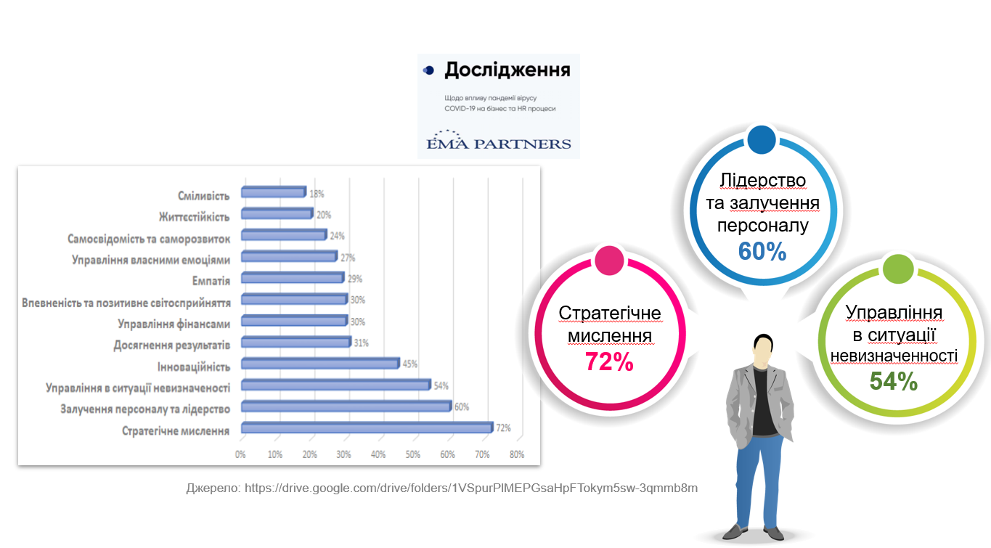

Slide 16
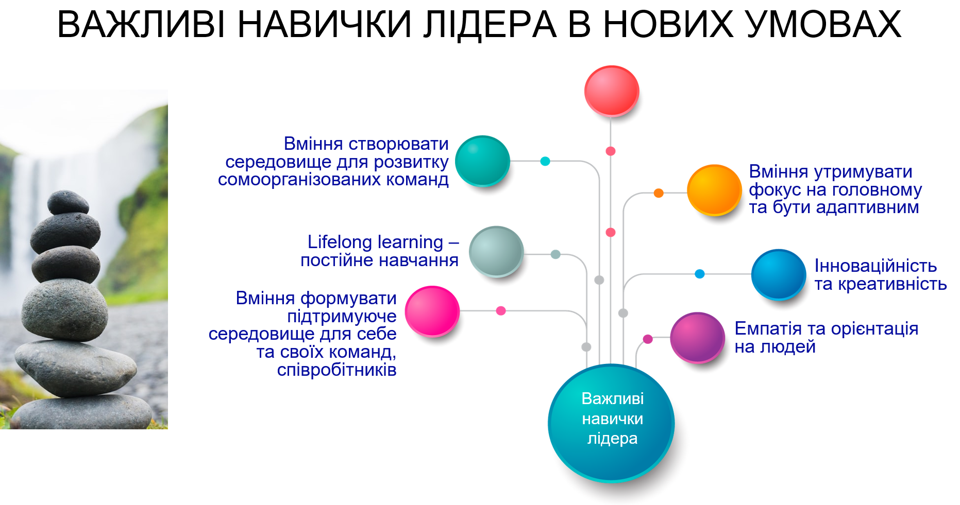

Slide 17
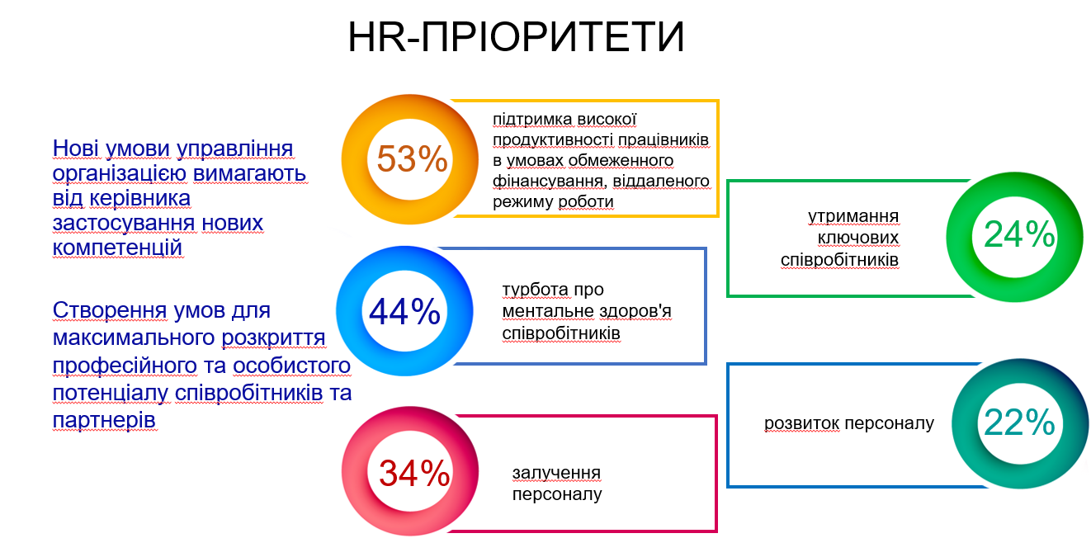

Slide 18
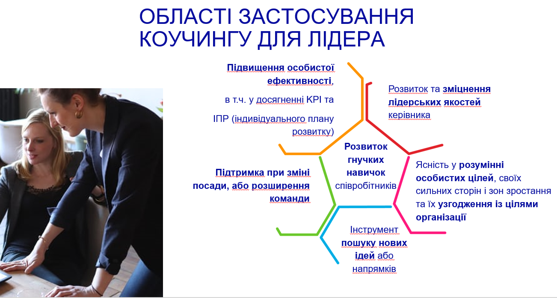

Slide 19
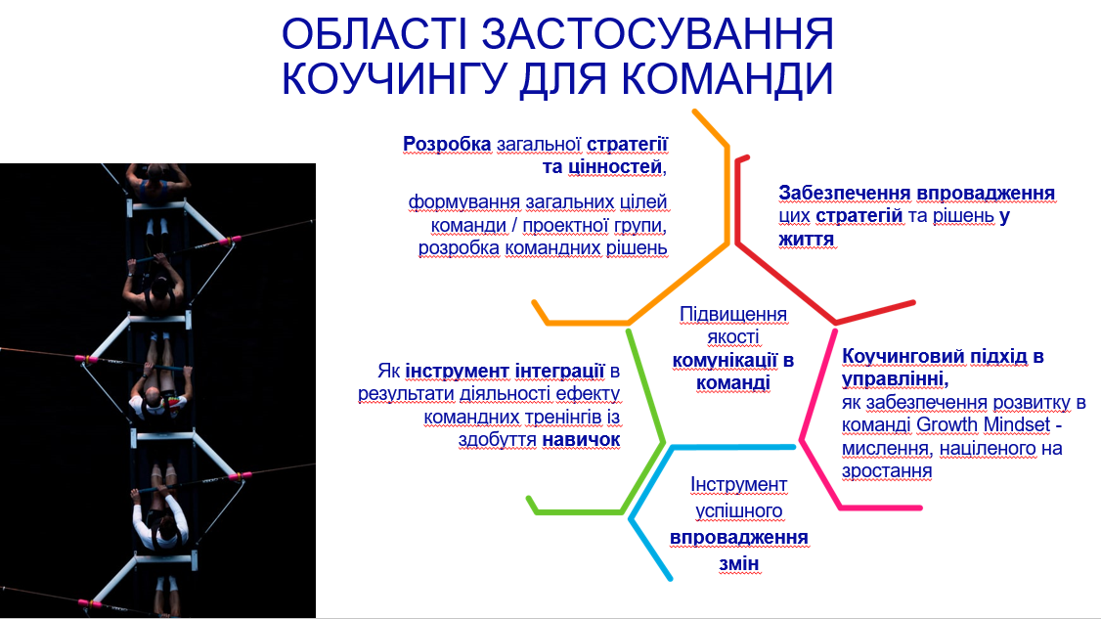

Slide 20
В якому стані лідери сьогодні?
«Бий, біжи, завмри» – стан на самому початку, але дехто залишається в ньому і досі
Зависання на минулому (до 24.02.2022) – чекають, що все повернеться
«Все пропало» – повна зневіра у тому, що можна якось вести справи
Розумію, що щось потрібно робити, але не знаю, що
Нерозуміння, як працювати в умовах, коли планувати не завжди вдається
Попередня ціль неактуальна/недосяжна, а нової нема
Працівники дезорієнтовані, тривожні, невмотивовані

Slide 21
Актуальні на сьогодні запити
Адаптувати стратегію, бізнес – процеси, продукти до нової реальності
Створити власний план дій та реалізувати його на шляху до бажаного.
Отримати підтримку та підвищити впевненість у власних силах.
Зрозуміти, як комунікувати зі співробітниками та підтримувати психоемоційний стан команди
Стабілізувати стан та підвищити згуртованість команди у поточних умовах
Підвищити ефективність комунікації всередині команди
Стати емоційно більш стійкими та більш зрілими
Створити умови, щоб кожен відчував себе значущим, бачив сенс у тому, що він робить, та
відчував причетність до спільної справи.
+ ТОП 3
1. Що робити далі, коли нічого незрозуміло плюс пів команди нема в доступі
2. Впевненість у своїх сила
3. Стан команди

Slide 22
V U C A
V Volatility - Нестабільність
U Uncertainty - Невизначеність
C Complexity - Складність
A Ambiguity - Неоднозначність

Slide 23
B A N I
Нестабільність Крихкість Brittle
Невизначеність Тривожність Anxious
Складність Нелінійність Nonlinear
Неоднозначність Незрозумілість Incomprehensible

Slide 24
Шлях до мети
Де ми хочемо бути
Де ми є

Slide 25
Процес коучингу
Що ми маємо
Як це використати
Що нам заважає
Що з цим зробити
Які шляхи до мети
Де ми хочемо бути
Де ми є

Slide 26
Коучинг лідера
Аналіз свого особистого ресурсу
  Перевірити, чи не завис/ла я в одній з ситуацій
  Ресурс енергії
  Ресурс часу
  Мотивація
Аудит цілі
  Наскільки попередня ціль актуальна/досяжна в нових умовах
  Якщо актуальна і досяжна, то як її досягати в нових умовах:
    шляхи,
    терміни,
    етапи,
    інструменти
  Якщо актуальна недосяжна, то
    На скільки я можу її відкласти?
    А чи справді недосяжна?
    Чи важко досяжна? І тоді чи залишається актуальною?
  Якщо неактуальна, то яка нова ціль
Аналіз ресурсу організації
  Топ-менеджменту
  Команди
  Фінансові ресурси
  Внутрішні ресурси

Slide 27
Коучинг команди
Ціль і мотивація
Атмосфера і стосунки в команді
Внутрішні процеси, системи і структура команди
Зовнішні процеси, системи і структури
Процеси навчання в команді

Slide 28
Управління в коучинговому стилі
Чому це важливо
Самостійність працівників у вирішенні поточних питань – у лідера звільняється час на стратегічні питання
Більша відповідальність працівників
Краща вмотивованість працівників
Вища ефективність
3 ознаки того, що в організації застосовується коучинговий стиль управління:
Працівники беруть на себе відповідальність за вирішення завдання
Сфокусованість уваги працівників на завданні
Відсутність страху перед помилками у працівників

Slide 29
Модель ситуаційного лідерства
Кейсі-Бланшара
Підтримка
Застосовується до співробітників,
які володіють деякою компетентністю,
Але демотивовані невдачами.
Їх необхідно продовжувати
інструктувати, тому що вони все ще
мають мало досвіду, але їх важливо
підтримувати і хвалити, щоб
зміцнювати самоповагу і залучати в
процеси прийняття рішень,
підвищувати їхню зацікавленість
Застосовується до компетентних
працівників, яким бракує впевненості в собі чи внутрішньої мотивації. Вказівки їм не дуже потрібні, оскільки вони володіють розвинутими навичками,
але для досягнення необхідного рівня мотивації їм необхідна підтримка
ПІДТРИМУЮЧИЙ
Багато підтримки, мало вказівок
ДЕЛЕГУЮЧИЙ
Мало підтримки, мало вказівок
КОМАНДНИЙ
Мало підтримки, багато вказівок
НАСТАВНИЦЬКИЙ
Багато підтримки, багато вказівок
Командування
Застосовується до людей,
недостатньо компетентних,
але сповнених ентузіазму.
Їм необхідно давати чіткі вказівки і повідомляти про результати, яких вони досягають
Застосовується до компетентних і високовмотивованих співробітників.
Вони здатні і готові працювати
самостійно, майже без нагляду і підтримки

Slide 30
Коучингові питання для командного стилю
Як ти розумієш ціль даного завдання?
Як ми зрозуміємо, що завдання виконане добре, за якими критеріями будемо оцінювати якість результату?
Який оптимальний термін виконання цього завдання?
Яка ще інформація тобі необхідна для успішного вирішення завдання?
Розкажи, як ти плануєш діяти?
Яка допомога тобі потрібна?
Отже, про що ми з тобою домовилися?

Slide 31
Коучингові питання для наставницького стилю
Як ти вважаєш, чому це важливо зробити?
Що відбудеться, якщо це не буде зроблено вчасно?
Як ми зрозуміємо, що завдання виконане добре, за якими критеріями будемо оцінювати якість результату?
Який досвід ти вже маєш?
Що з свого минулого досвіду ти можеш використати для успішного виконання цього завдання?
Який метод виконання цього завдання для тебе буде найприйнятнішим
Розкажи, як ти плануєш діяти?
Що ти отримаєш від вирішення цього завдання?
Яка допомога тобі потрібна?
Отже, про що ми з тобою домовилися?

Slide 32
Коучингові питання для підтримуючого стилю
Як ти вважаєш, чому це важливо зробити?
Що відбудеться, якщо це не буде зроблено вчасно?
Які способи, методи можна використати при виконанні цього завдання, на твій погляд?
Які ресурси тобі необхідні?
Що тобі може допомогти успішно справитися з цим завданням?
Які труднощі можуть виникнути?
Як можна буде подолати ці труднощі?
Кого ще необхідно залучити до реалізації цього проекту?
Що може підтримати тебе в складній ситуації?
Як виконання цього завдання може вплинути на успішність роботи нашої компанії?
Що ти отримаєш від вирішення цього завдання?
Уяви, що ти вже успішно реалізував це завдання – як тобі це вдалося? Що ти робив? Як досягнув успіху?
Отже, про що ми з тобою домовилися?

Slide 33
Коучингові питання для делегуючого стилю
Як ти вважаєш, як можна вирішити це завдання швидше (ефективніше, дешевше, якісніше)?
Які способи, методи можна використати при виконанні цього завдання, на твій погляд?
Які ризики ти бачиш?
Які альтернативні варіанти дій у випадку виникнення цих ризиків?
Що ми можемо зробити для покращення вирішення схожихзавдань в майбутньому?
Як ти бачиш подальший розвиток цього напрямку в теперішніх умовах?
Як цей проект може тебе розвинути?
Які нові горизонти відкриває перед тобою цей прект?
Отже, про що ми з тобою домовилися?

Slide 34

ЦІЛІ
1. Чи є у вас і вашої команди чітко і ясно сформульована ціль вашої діяльності?
2. Чи є у вас сформульовані окремо довготермінові і коротко термінові цілі?
3. Складаючи план роботи на тиждень/місяць/квартал, чи аналізуєте ви, наскільки кожен пункт плану наблизить вас до вашої цілі?

Slide 35

Внутрішні комунікації
1. Чи кожен з колег у вашій команді володіє інформацією, яка необхідна йому для максимальної ефективності?
2. Якщо завдання не виконане чи виконане неправильно, то чи є у вас впевненість, що це точно не через недостатню або невчасну інформацію?
3. Чи можете ви сказати, що у вашому колективі нема важливих питань або тем, які були б незручними для обговорення?

Slide 36

Пріоритети
1. Чи можете ви написати відразу 5 найважливіших напрямків вашої діяльності в порядку пріоритетності?
2. Якщо у вашій команді різні погляди на пріоритети, то чи завжди вдається не допустити до деструктивного конфлікту?
3. Коли змінюються обставини, то чи достатньо швидко ви можете змінити пріоритети для себе, своєї команди?

Slide 37
Мотивація
1. Чи знаєте ви, що насправді мотивує вашу команду? А вас особисто?
2. Чи знаєте ви, що насправді демотивує вашу команду? А вас особисто?
3. Чи завжди колективні цілі команди переважають над особистими інтересами колег?

Slide 38
Мотивація
1. Чи знаєте ви, що насправді мотивує вашу команду? А вас особисто?
2. Чи знаєте ви, що насправді демотивує вашу команду? А вас особисто?
3. Чи завжди колективні цілі команди переважають над особистими інтересами колег?

Slide 39
https://icf-ukraine.org/
https://www.facebook.com/ICFUkraineChapter
https://www.linkedin.com/company/icf-ukraine/mycompany/
https://forum.ednannia.ua/

